Slide 1
La salle de classe

Slide 2
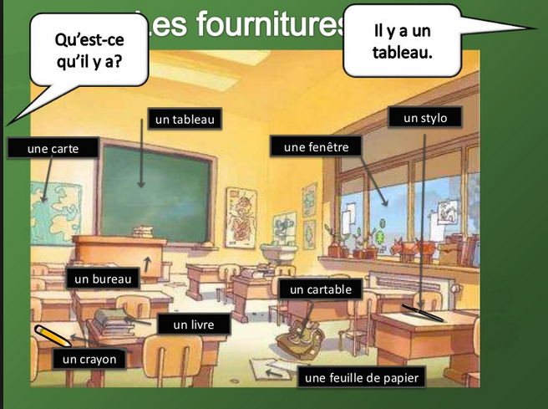
Qu’est-ce qu’il y a ?
Il y a ……..

Slide 3
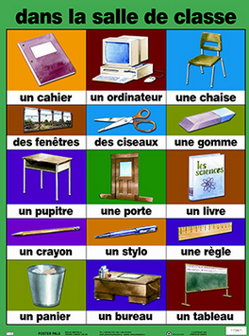
Il y a ….
Il n’y a pas de … OU il n’y a pas d’a, d’e, d’i, d’o, d’u, d’y, d’h
1.
Il y a un cahier
Il n’y a pas de présidente
2.
Il y a une chaise
Il n’y a pas d’hôpital
Il n’y a pas d’armadillo
Il n’y a pas d’éléphant
3.
Il y a des bureaux
Il n’y a pas de téléscope

